Slide 1
EVA PERON PRESIDENCIA DE JUAN PERON

Slide 2
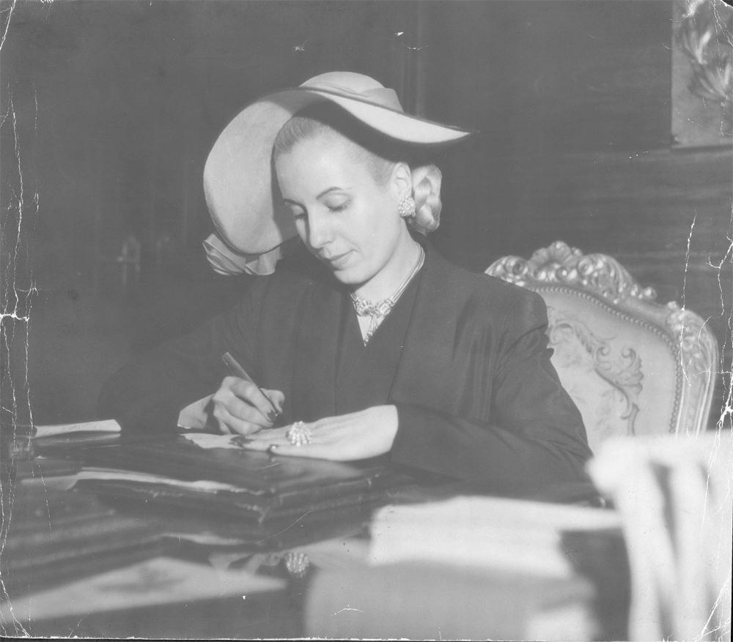
EVA PERON EN SU DESPACHO DEL MINISTERIO DE TRABAJO Y PREVISION

Slide 3
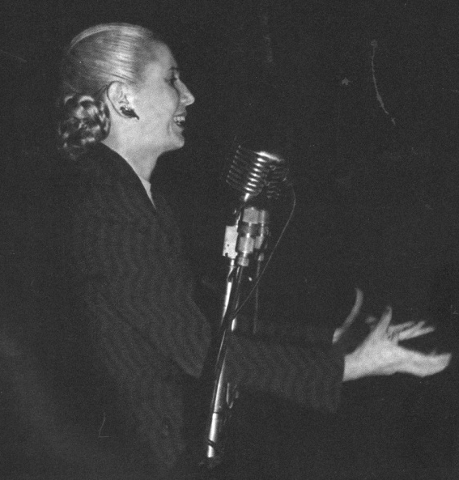
Eva Perón pronunciando un discurso

Slide 4
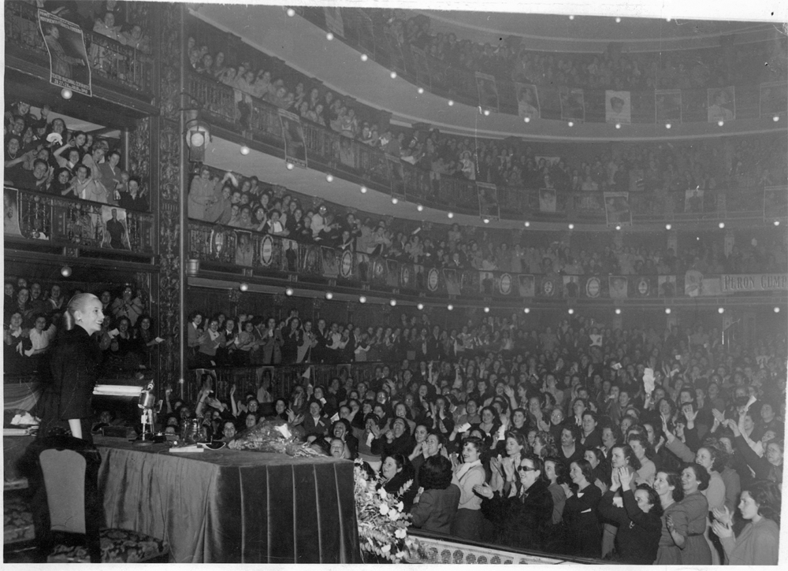
TEATRO NACIONAL CERVANTES CONGRESO FEMENINO PERONISTA

Slide 5
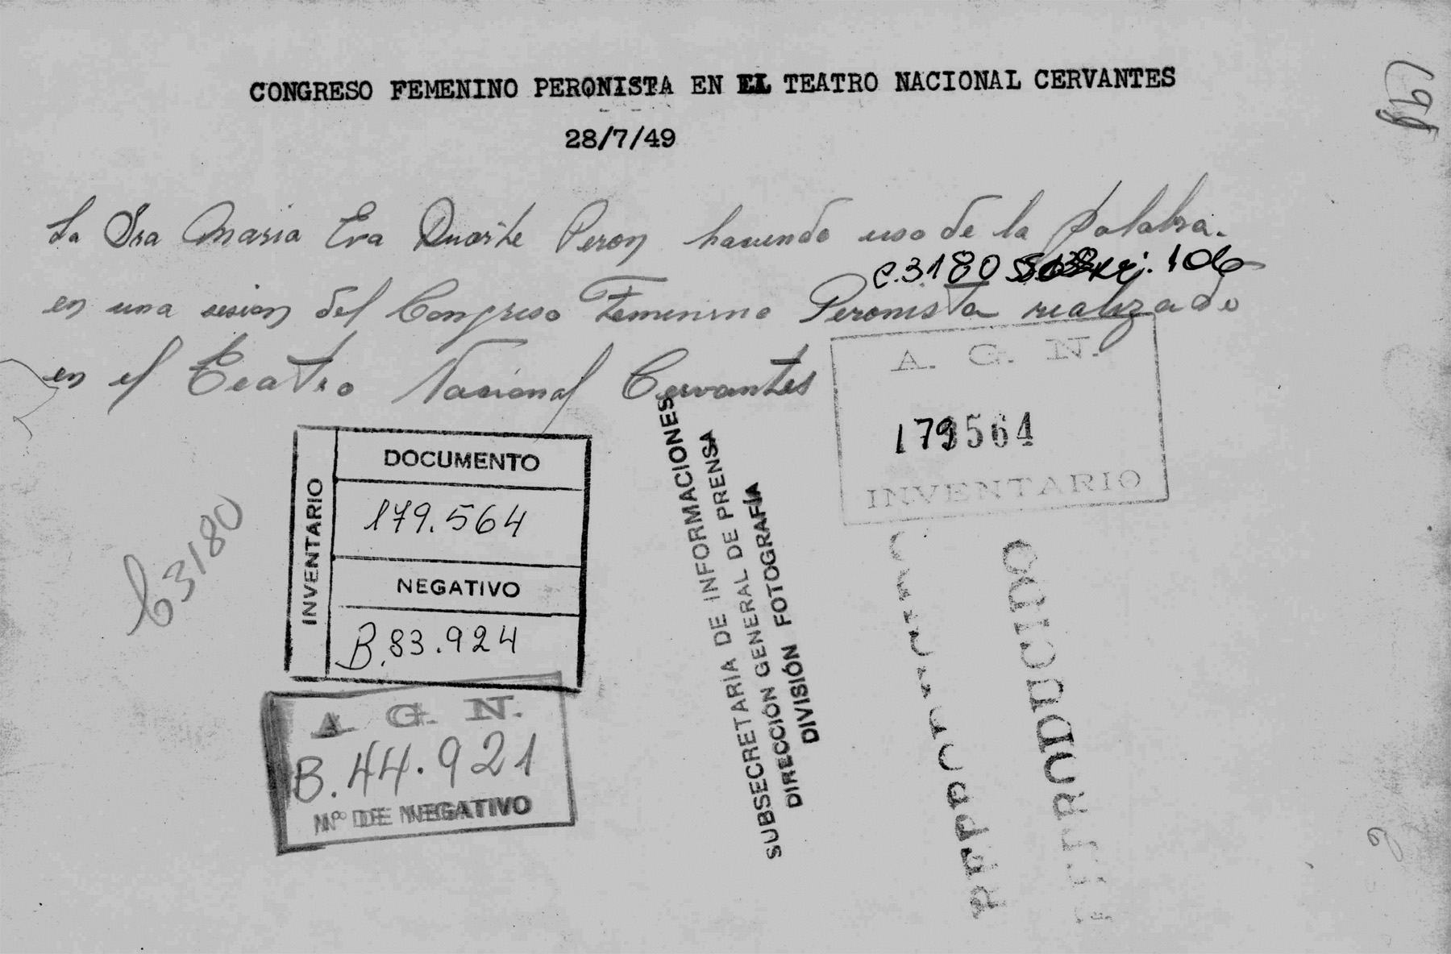

Slide 6
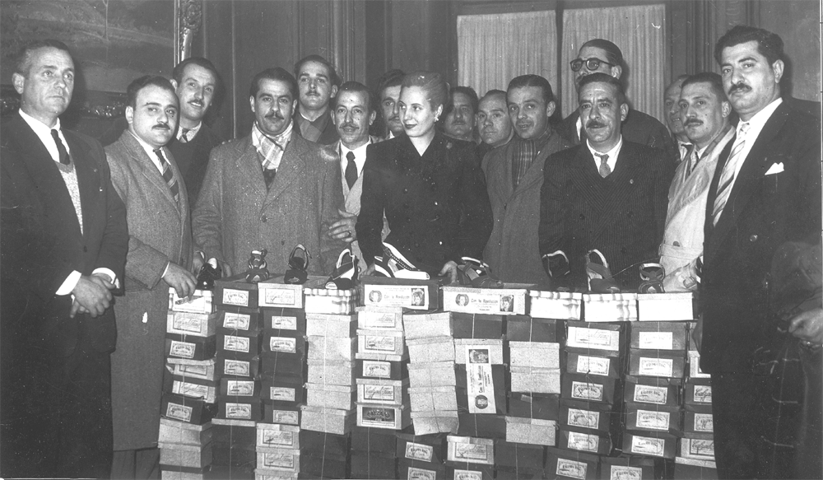
EVA PERON CON EMPRESARIOS DEL CALZADO

Slide 7
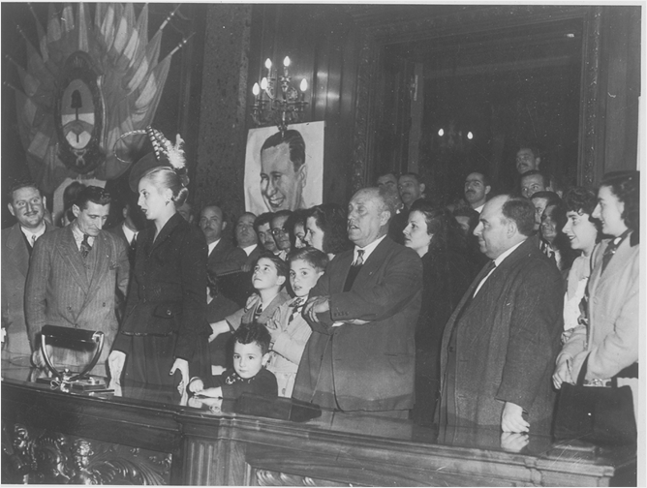
ACTO PARTIDARIO

Slide 8
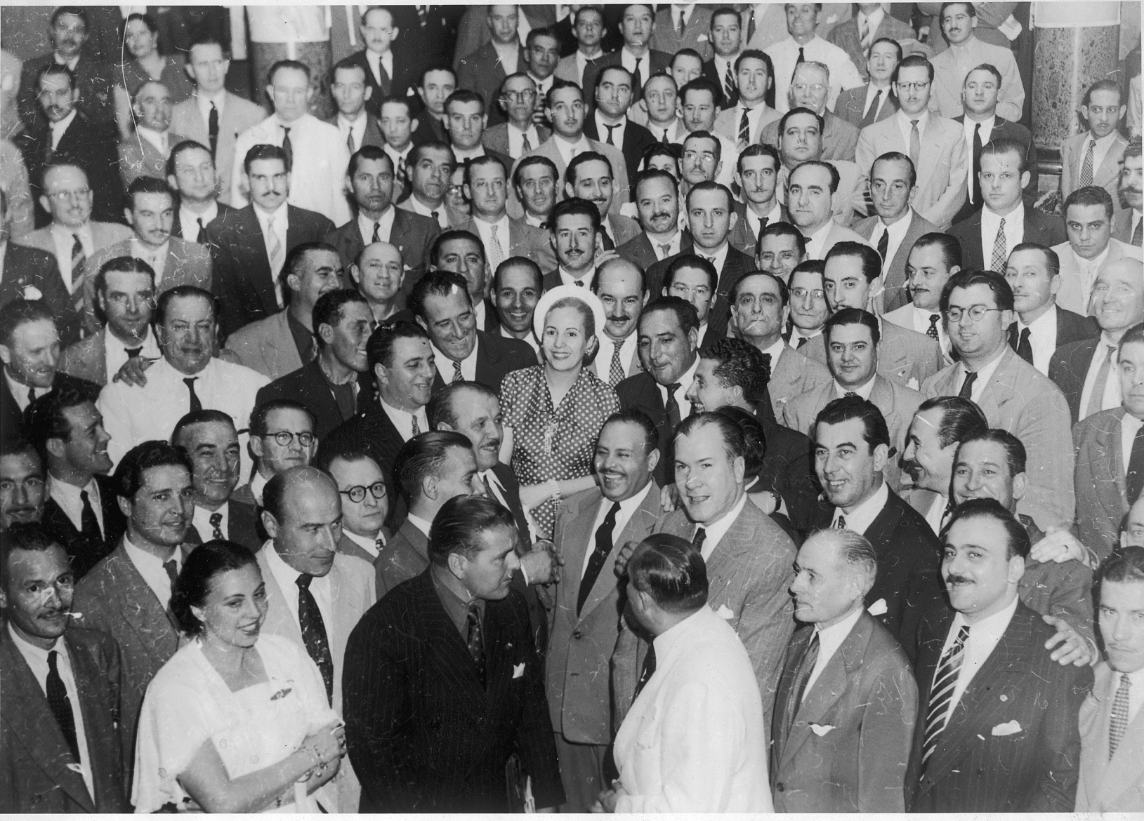
ACTO EN LA CGT

Slide 9
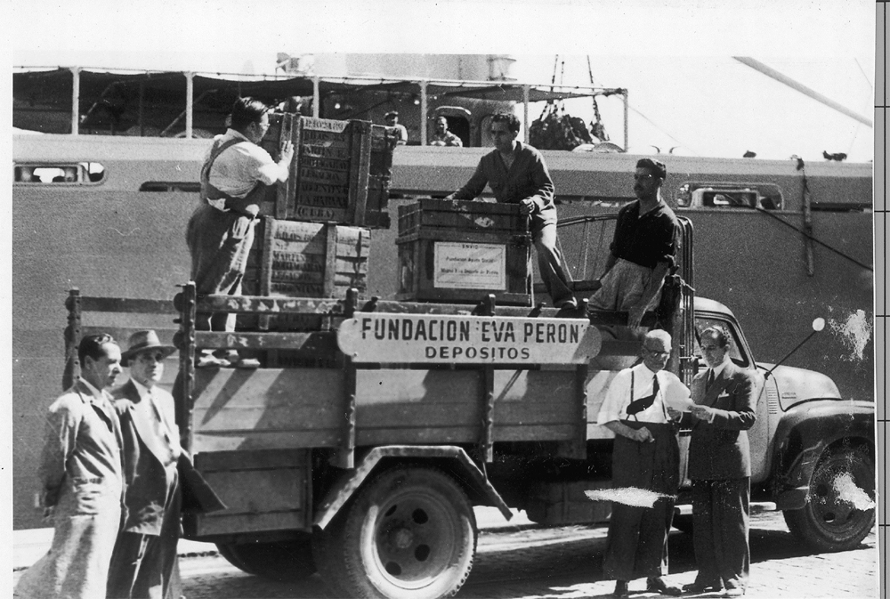
FUNDACION EVA PERON

Slide 10
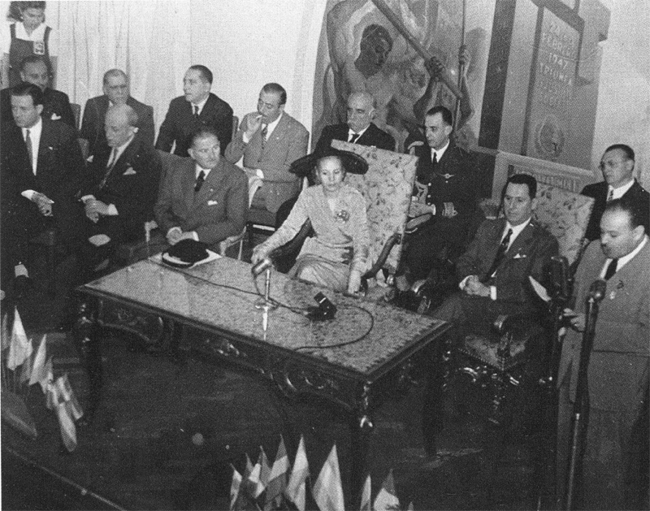
Perón y Evita en inauguración de la CGT

Slide 11
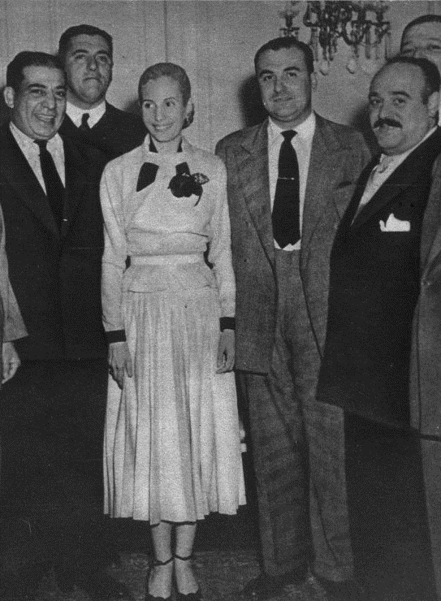
Evita en el día de su cumpleaños rodeada por un grupo de sindicalistas

Slide 12
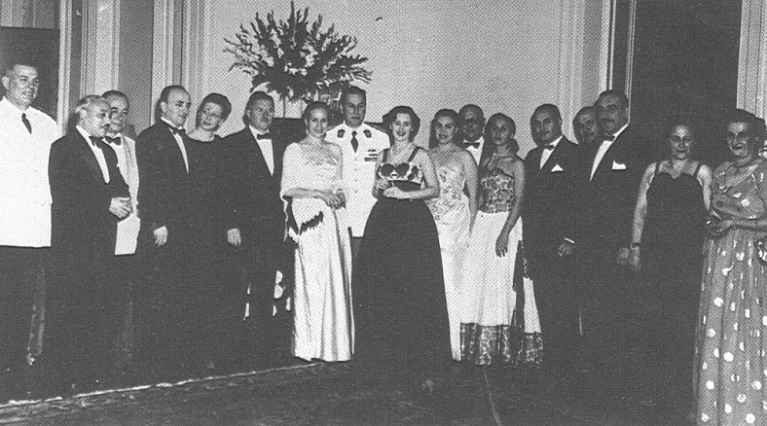
Evita con amigos el día de su cumpleaños

Slide 13
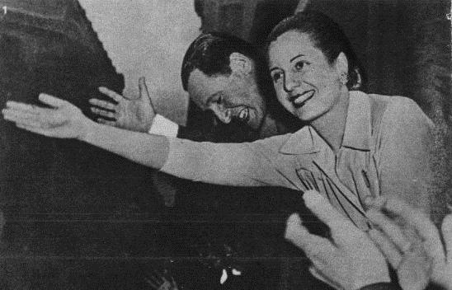
Eva en la primera campaña electoral de Perón, en tren

Slide 14
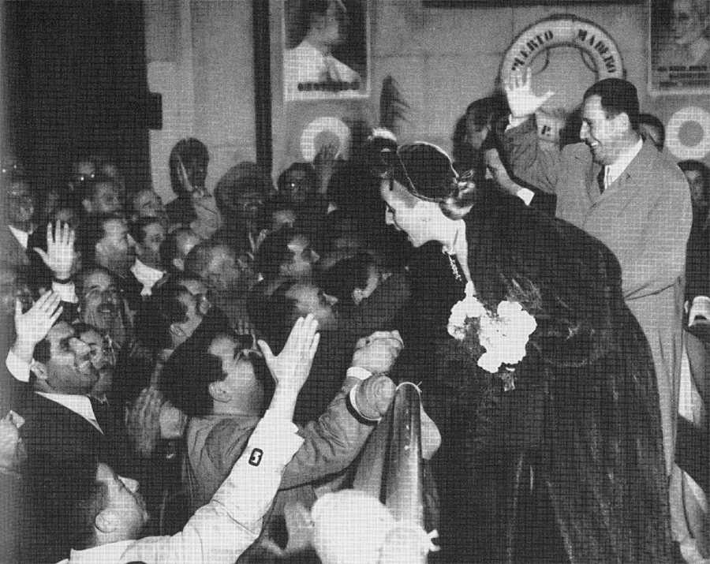
Juan Perón y Eva Duarte en un acto partidario en Puerto Madero

Slide 15
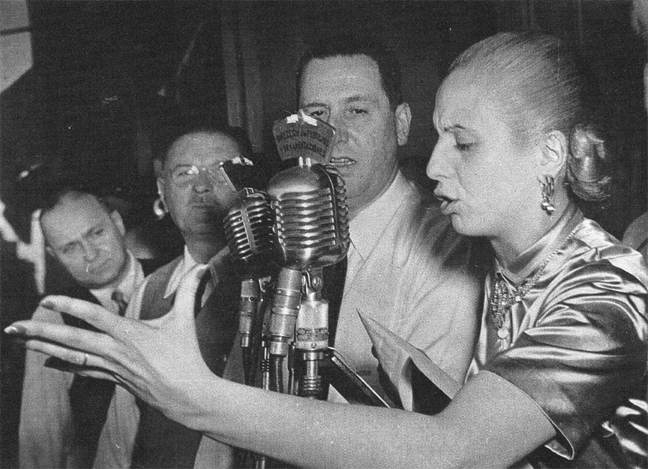
Discurso de Evita 17 de octubre de 1950, la acompaña Juan Perón

Slide 16
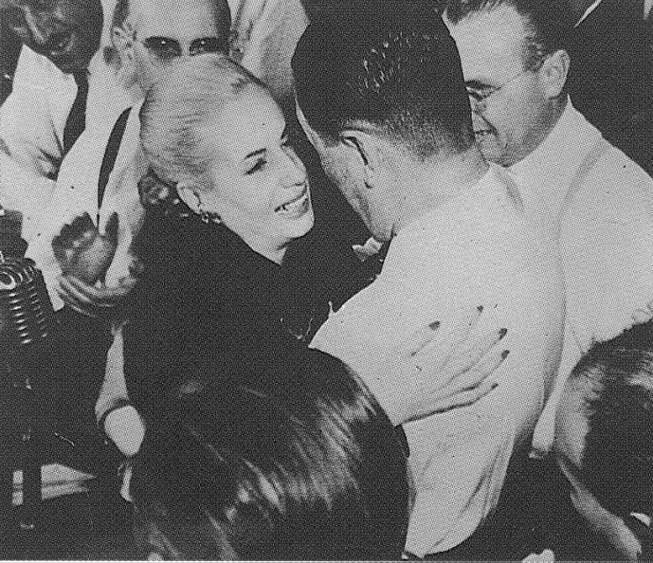
Evita abrazando a Perón el 17 de octubre de 1951

Slide 17
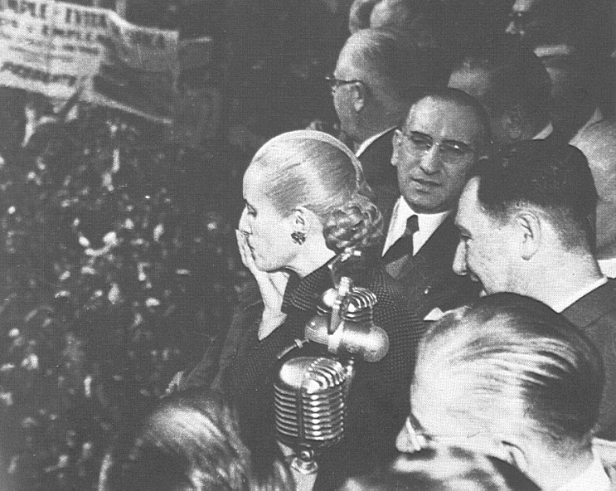
Juan Perón, Eva Duarte y Domingo Mercante 17 DE OCTUBRE DE 1951

